Slide 1
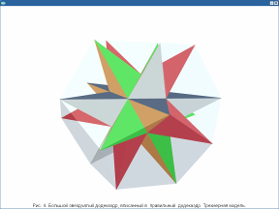
Большой звездчатый додекаэдр, вписанный в правильный додекаэдр. Трехмерная модель.

Slide 2
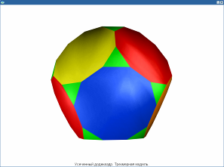
Усеченный додекаэдр. Трехмерная модель

Slide 3
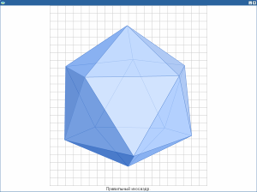
Правильный икосаэдр.

Slide 4
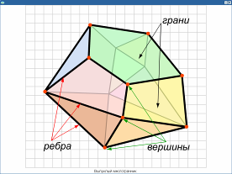
Выпуклый многогранник. Иллюстрация

Slide 5
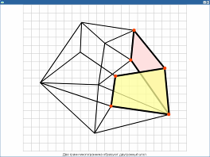
Двугранный угол многогранника. Иллюстрация

Slide 6
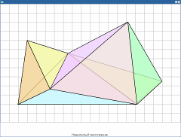
Невыпуклый многогранник. Иллюстрация

Slide 7
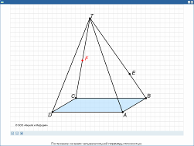
Построение сечения четырехугольной пирамиды плоскостью. Анимация

Slide 8
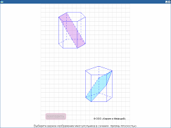
Сечение призмы плоскостью.

Slide 9
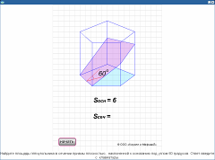
Сечение призмы под углом к основанию.

Slide 10
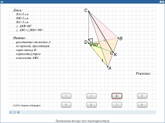
Применение метода трех перпендикуляров.

Slide 11
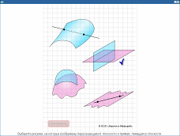
Пересекающиеся плоскости.

Slide 12
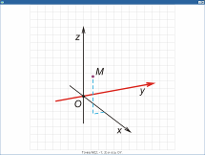
Положение точки в пространстве

Slide 13
«Уравнение плоскости». 11 класс

Slide 14
Пирамиды». 10 класс.

Slide 15
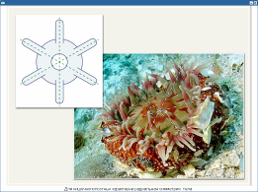
Симметрия кишечнополостных.

Slide 16
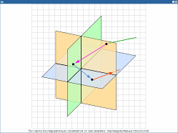
Отражение луча света относительно трех взаимно перпендикулярных плоскостей.

Slide 17
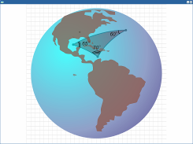
Решение задач по теме «Сфера».

Slide 18
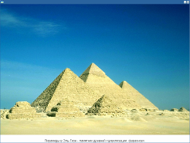
Пирамиды Египта.

Slide 19
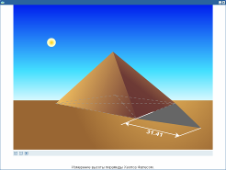
Измерение высоты пирамиды Фалесом.

